Slide 1
Образовательный проект «МЫ НЕ БРОСАЕМ, А ТВОРИМ!» (старшая группа) Воспитатель ребезова Юлия анатольевна
МБДОУ Центр развития ребенка - детский сад №188

Slide 2
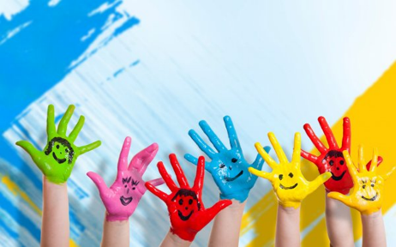
Типология проекта
Творческий
Долгосрочный (сентябрь - апрель)
Групповой
Интегративный

Slide 3
Проблема:
Охрана природы, попытка решить «мусорную проблему»
Цель проекта: Воспитание социальной активности, гуманной и творческой личности, способной понимать и любить природу, бережно к ней относится.

Slide 4
Задачи проекта:
Расширять знания детей о взаимозависимости мира природы и деятельности человека, как хозяйственной, так и природоохранной.
Формировать представления о целесообразности вторичного использования бытовых и хозяйственных отходов
Развивать воображение, умение реализовывать свои впечатления в художественно – творческой деятельности.

Slide 5
Конкурс рисунков « земля без мусора»

Slide 6
Участие в областном заочном конкурсе творческих работ «Юные друзья природы»

Slide 7
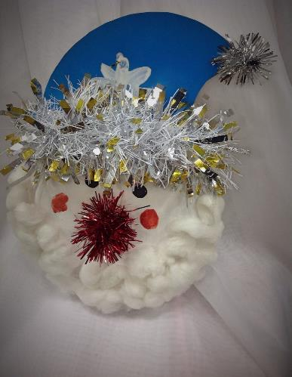
Изготовление новогодних поделок из бросового материала

Slide 8
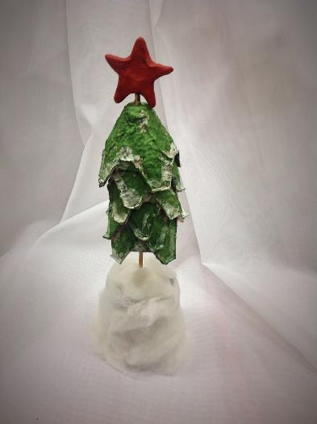

Slide 12
Эстафета для детей «собери мусор»

Slide 14
Экологическая акция «Мой чистый двор»

Slide 16
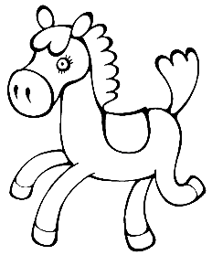
Изготовление лошадок из бросового материала совместно с родителями

Slide 18
Изготовление открыток к 23 февраля в технике «скрапбукинг»

Slide 22
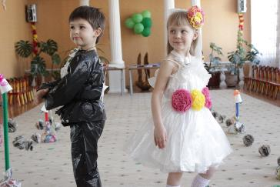
Дефиле показ «Хлам арт»

Slide 23
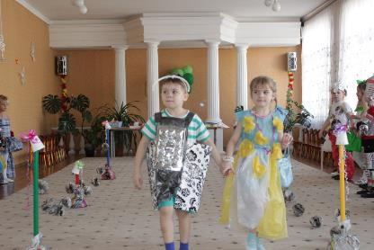

Slide 24
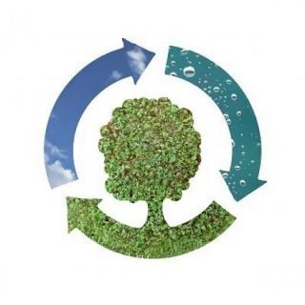
Экологический плакат «Живому – жить!»

Slide 25
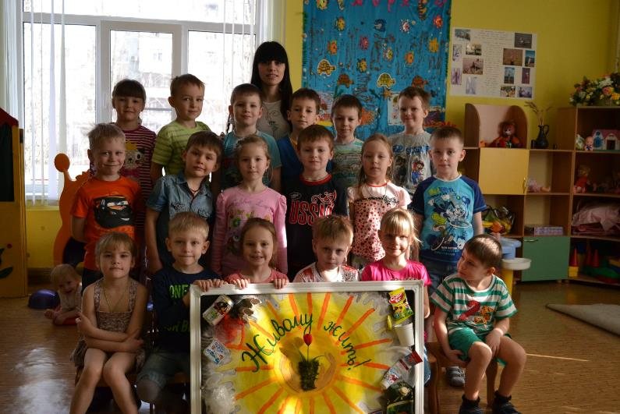

Slide 26
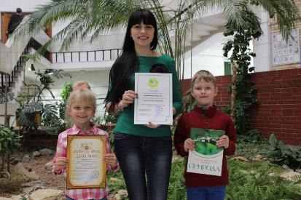
Конкурс экологических плакатов «Природа под угрозой!»

Slide 27
Ожидаемые результаты:
Осознание детьми и взрослыми значимости охраны природы, экологически целесообразного поведения в окружающей среде.
Развитие воображения, творчества, способности необычного видения обычных предметов.
Педагогическое и экологическое просвещение родителей.

Slide 28
Успехов в работе!

